Slide 1
gui部分

Slide 2
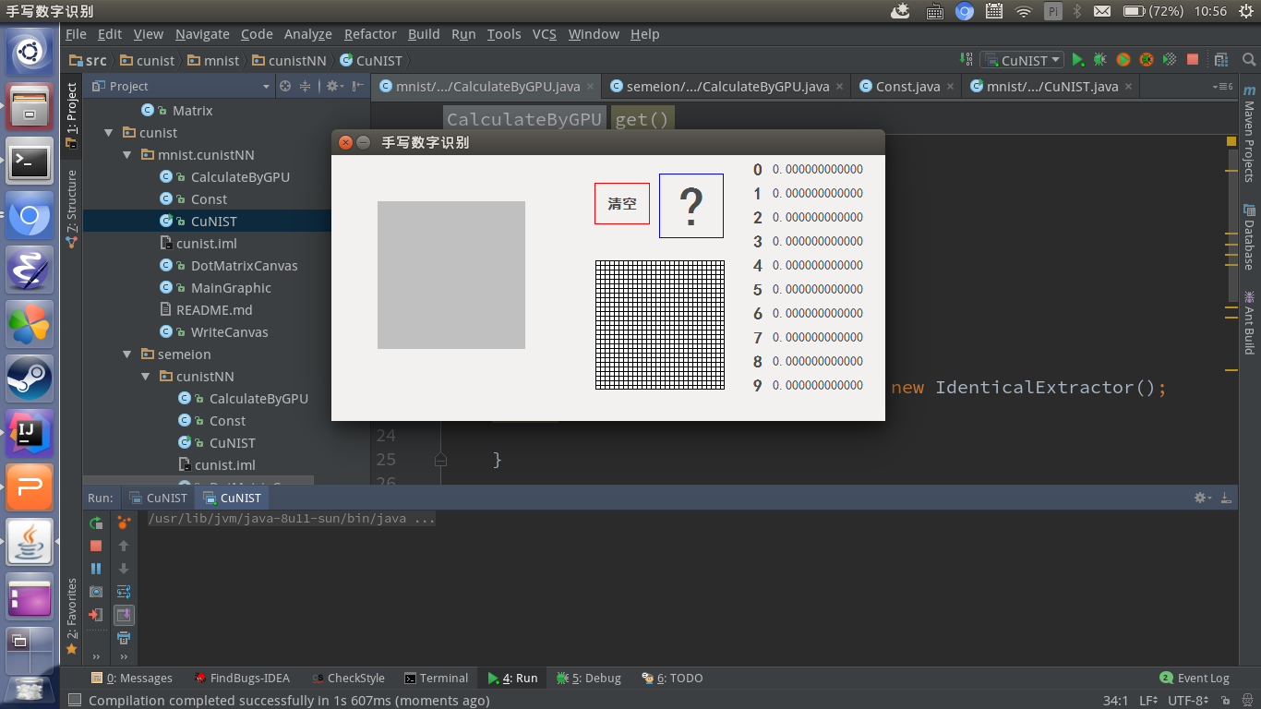
效果截图

Slide 3
实现效果
1. 可以通过鼠标模拟手写输入
2. 会在右侧显示每个数字的概率,概率最高的为猜测数值
3. 后台分别调用我们的cnnnetwork以及svm算法进行训练

Slide 4
函数具体作用
CalculateByGPU -- 负责加载数据,以及数据训练
const -- 常数设定
CuNIST --函数入口
DotMatrixCanvas -- 点阵画布
MainGraphic -- 主函数
WriteCanvas -- 笔画

